Slide 1

Librerías
Nicolás Hussein

Slide 2
Primero…un repaso:
Python…¿Qué es?
SOFTWARE
HARDWARE
LENGUAJE DE PROGRAMACIÓN
PROGRAMA
TIPO DE DATO
VARIABLE
Estructuras:
Selectivas
Simples
Múltiples
Repetitivas
Funciones:
Ámbito de las variables
Listas
Operaciones
Tuplas
Diccionarios
Conjuntos
IITA 2022

Slide 3
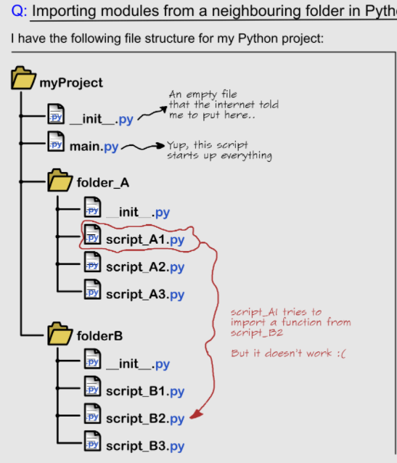
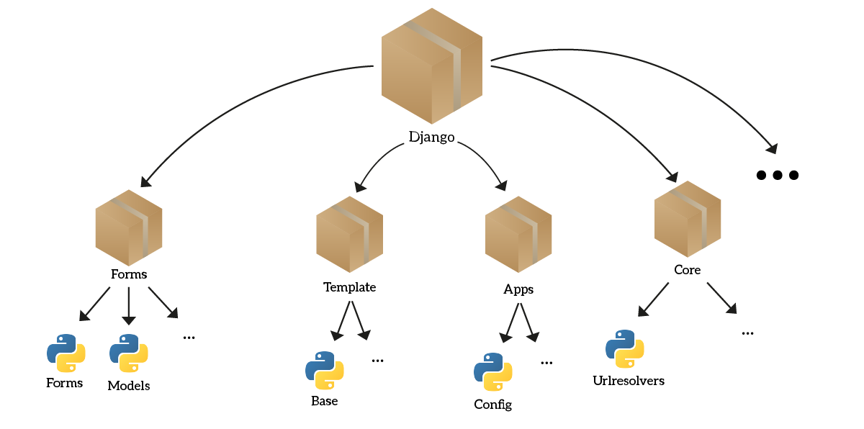
Módulos
En Python, un módulo es un archivo “.py” que contiene definiciones de funciones, variables y otras herramientas, que pueden ser llamadas por otro archivo “.py”
IITA 2022

Slide 4
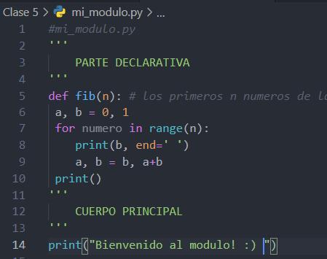
Módulos
Cuando programamos en Python, nuestro código tiene dos partes:
La “parte declarativa” donde definimos funciones y otros elementos, y
El “cuerpo principal” (main) donde llamamos funciones y ejecutamos instrucciones.
IITA 2022

Slide 5


Módulos
Cualquier archivo .py que escribamos puede funcionar como módulo. Para llamar un módulo desde otro utilizamos la palabra reservada import. Una vez importado el módulo, podemos acceder a sus elementos usando un punto (.) y el nombre de la función/variable que queramos llamar. Por ejemplo:
Resultando en:
IITA 2022

Slide 6
Módulos: consideraciones
Al importar un módulo, el código que esté en su cuerpo principal (si existe) será ejecutado
Por eso, a menos que sea necesario ejecutar código al momento de importar -por ejemplo, para crear archivos necesarios o inicializar variables- una buena práctica es que nuestros módulos solo contengan definiciones y solamente ejecutemos códigos desde un archivo principal
El import del ejemplo funcionará siempre y cuando mi_modulo.py esté en la MISMA carpeta que el archivo principal.py. Este comportamiento se puede cambiar de dos formas:
Modificando la variable nativa de Python sys.path
Estructurando nuestro código mediante paquetes. Un paquete es una colección de módulos que se organizan de una determinada manera dentro de una carpeta (pueden estar todos los módulos dentro de la carpeta principal o dentro de subcarpetas, creando una jerarquía de módulos)
IITA 2022

Slide 7
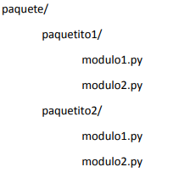


Módulos: consideraciones
A modo de ejemplo, un paquete puede tener la siguiente estructura:
→ Para llamar módulos contenidos en una estructura como esta, sepamos los nombres de los paquetes con un PUNTO:
→ Para hacerlo menos tedioso, podemos hacer:
IITA 2022

Slide 8

Librería estándar en Python (LE)
La librería estándar en Python, incluye otros paquetes como ser:
Math → funciones matemáticas
Random → manejo de números (pseudo) aleatorios
Datetime → manejo de fechas y horas
Smtplib → envío y manejo de correo electrónico
Y muchas más: https://docs.python.org/es/3/library/index.html
IITA 2022

Slide 9
Paquetes fuera de la LE
Si estamos buscando una funcionalidad más específica que la que encontramos en la librería estándar, tenemos que descargar los paquetes que necesitemos y colocarlos en un lugar desde el cual podamos llamarlos sin problemas.
Para este fin, existe en internet un repositorio central de todos los paquetes creados por terceros y publicados para el resto de la comunidad conocido como el Python Package Index. Podemos buscar este repositorio en la web y consultar los paquetes por categoría para encontrar el deseado, o podemos usar herramientas que faciliten este proceso tales como pip.
pip install <modulo_name>
IITA 2022

